Slide 1
Esercizi su Funzioni

Slide 2
Esercizio
Si codifichi un programma che legge dallo standard input una sequenza (di lunghezza arbitraria) di interi positivi terminata dal valore 0 e, al termine della sequenza, visualizza su standard output un messaggio che indica quante coppie di numeri consecutivi che siano diversi, pari e il cui prodotto sia un quadrato perfetto sono contenute nella sequenza. Ecco un esempio:
2 50 13 16 8 7 8 2 18 6 6 16 4 1 25 0
Le coppie di numeri cercati sono 4 (2 50, 8 2, 2 18, 16 4)
Si noti che un numero può anche appartenere a due coppie. Nella soluzione si utilizzi la funzione:
dppqp(a, b) /* Restituisce True se i parametri sono diversi, pari, e il
loro prodotto è un quadrato perfetto, False altrimenti */
def dppqp (a, b):
x = 2
p = a*b
if a%2!=0 or b%2!=0 or a==b: # Se uno dei parametri è dispari o sono uguali: -> False
return False
while x*x < p: # Prova i quadrati di tutti i numeri pari iniziando
x = x+2 # da 2 e fino a raggiungere o superare a*b
if x*x == p: # Se l’ultimo quadrato supera p: -> False, altrimenti: -> True
return True
else:
return False

Slide 3
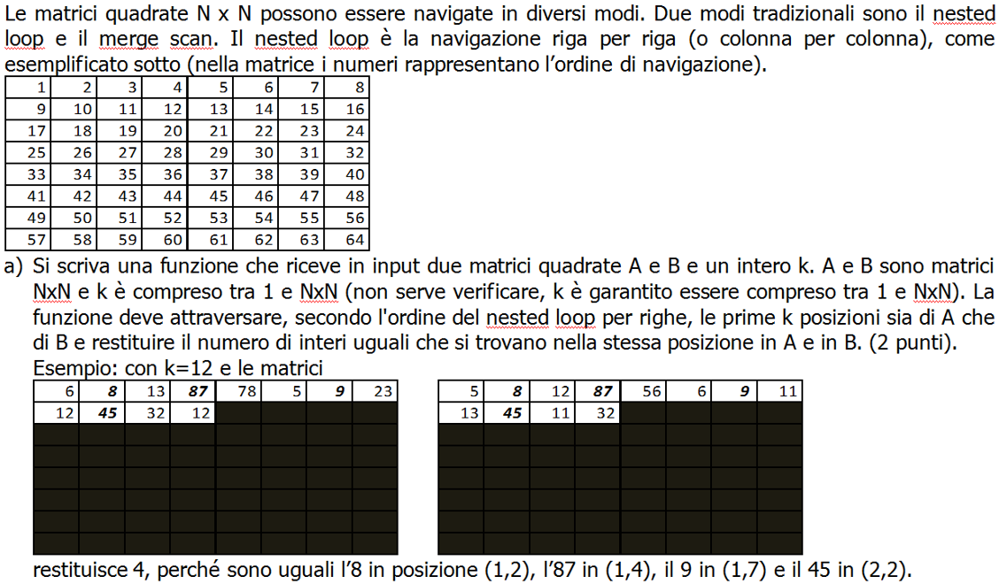
Esercizio

Slide 4
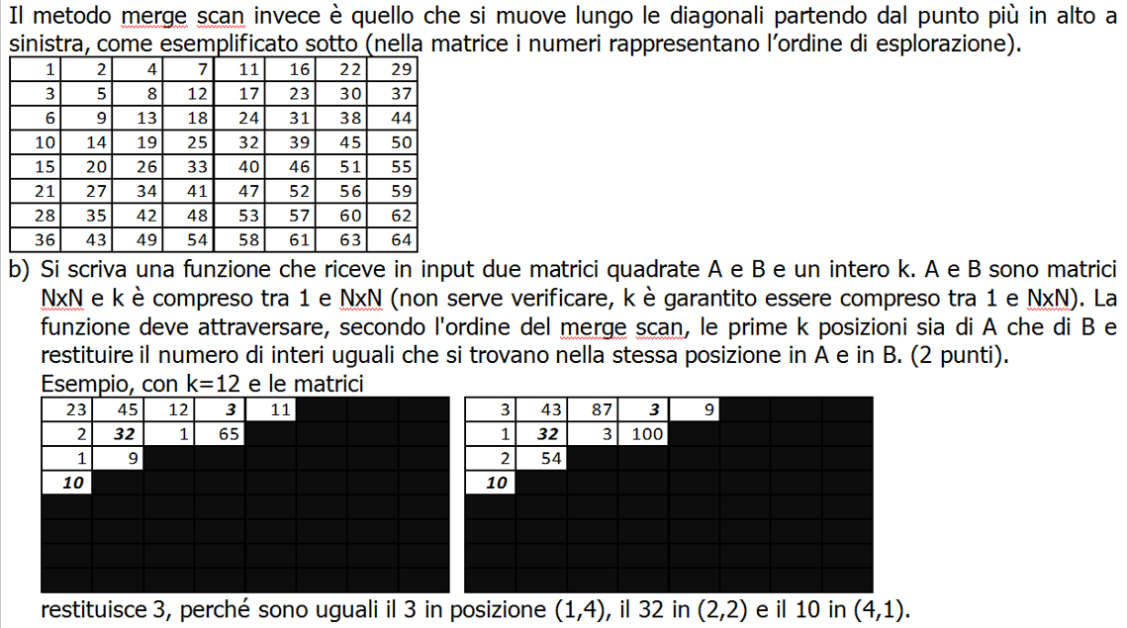

Slide 5
Esercizio
I risultati della finale olimpica di nuoto della staffetta 4x100 stile libero sono rappresentati mediante una matrice di dimensioni 4x8 di triplette di elementi che rappresentano minuti, secondi e millisecondi
Ogni cella rappresenta il risultato di un singolo frazionista e i risultati sono disposti nella matrice secondo la corsia (e.g. corsia 1 nella prima colonna)
Scrivere una funzione che riceve in ingresso la matrice che contiene il risultato e restituisce il numero della corsia vincente
Scrivere una funzione che riceve in ingresso la matrice che contiene il risultato e una variabile che contiene il record mondiale di staffetta e che restituisce True se il record mondiale è stato battuto, False altrimenti.

Slide 6
Esercizio
Scrivere una funzione che riceve in input una matrice di interi di dimensione N*N e restituisce un’opportuna struttura dati contenente tutti i punti della matrice contenenti un valore uguale al massimo valore contenuto nella matrice stessa

Slide 7
Esercizio
Scrivere un programma che definendo opportune funzioni, risolva il seguente problema. Date due stringhe S1 e S2, stabilire se S2 compare come sottosequenza di S1 e, in caso affermativo, a partire da quale indice. Creare quindi una nuova stringa S3 costruita come S1 meno la prima occorrenza della stringa S2. Non è permesso utilizzare le funzioni di libreria del linguaggio relative alla manipolazione di stringhe.
Esempio: S1 = “melograno”, S2 = “grano”;
restituisce 5 (S2 è inclusa in S1 a partire dal 5° carattere) e
S3 = “melo”.
Se fosse S1 = “sperpero”, S2 = “per”;
il risultato è 2 e S3 = “spero”.

Slide 8
Esercizio
Si considerino due matrici di interi A e B, di uguali dimensioni (R e C, costanti, che indicano il numero di righe e colonne). Diciamo che A domina B se, confrontando i valori in posizioni corrispondenti, risulta che il numero dei valori in A maggiori dei corrispondenti valori in B è più grande del numero di quelli di B maggiori dei corrispondenti in A e inoltre gli elementi corrispondenti non sono mai uguali (se due elementi corrispondenti sono uguali la dominanza non è definita).
Si codifiche la funzione domina(...) che riceve le matrici come parametri e restituisce 1 se la prima domina la seconda, -1 se la seconda domina la prima, 0 altrimenti.

Slide 9
Esercizio
SimpleScrabble è una versione del gioco Scrabble dove il valore delle parole dipende solo dalle lettere che le compongono. Ogni lettera ha un valore (da 1 a 10) ed è disponibile in un certo numero di esemplari (da 1 a 12). Il valore di una parola è la somma dei valori delle sue lettere. Gli array valore e numero, definiti nell'ambiente globale come segue, indicano il valore e il numero di esemplari disponibili di ognuna delle 26 lettere, in ordine alfabetico. Consideriamo per semplicità solo le lettere maiuscole.
numero = [9,2,2,4,12,2,3,2,9,1,1,4,2,6,8,2,1,6,4,6,4,2,2,1,2,1]
valore[1,2,3,2,1,4,2,4,1,8,5,1,3,1,1,3,10,1,1,1,1,4,4,8,4,10]
Ci sono quindi 9 A da 1 punto, 2 B da 2 pt, 2 C da 3 pt, 4 D da 2 pt, 12 E da 1 pt, …, 1 Z da 10 pt.
Una parola è valida se è di almeno 2 lettere ed è ottenibile con le lettere a disposizione (CAB vale 3+1+2=6 pt, KARAOKE non è valida, perché disponiamo di una sola K).
Una funzione valida(...), che restituisce 1 se la parola è valida, 0 altrimenti
Una funzione punteggio(…) calcola e restituisce il valore della parola ricevuta come parametro, assegnando 0 alle parole non valide.
Si codifichino le funzioni valida(…) e punteggio(...)

Slide 10
Esercizio
Definiamo totalmente diverse (TD) due parole che non hanno lettere in comune. Ad esempio "fuoco" e "aria" sono TD, mentre "fuoco" e "acqua" no (entrambe hanno 'c', anche se in posizioni diverse).
Si definisca una funzione … td(…) che riceve come parametri due stringhe (che supponiamo valide e ben formate) e restituisce 1 se le stringhe rappresentano due parole TD, 0 altrimenti
Si scriva un programma che legge da stdin una sequenza (di lunghezza arbitraria, anche enorme) di parole, ognuna di massimo 50 caratteri, e al termine della sequenza indichi su stdout il numero di parole della sequenza e il numero di coppie di parole TD consecutive. La sequenza è terminata dalla parola "fine" (che non deve essere considerata parte della sequenza)

Slide 11
Esercizio
Si consideri una matrice quadrata di NxN punti del piano cartesiano
Gli N punti della diagonale, quelli di ogni riga e quelli di ogni colonna definiscono linee spezzate di N-1 lati. Diciamo che una matrice di punti è regolare se la lunghezza della spezzata definita dalla diagonale principale è maggiore della lunghezza di tutte le spezzate definite dalle righe e dalle colonne della matrice.
Si codifichi funzione regolare(...) che, data una matrice, restituisce 1 se è regolare, 0 altrimenti

Slide 12
Esercizio
Scrivere in linguaggio C, un programma che letta una sequenza di N numeri complessi dallo standard input (rappresentati con parte reale e parte immaginaria) stampi video la sequenza ordinata in maniera crescente secondo il valore dei loro moduli.

Slide 13
Esercizio
Sia dato un vettore di N ≥ 2 elementi. Ogni elemento del vettore è un numero intero. Si chiede di progettare e codificare una funzione che verifichi se, a partire da un elemento di indice i ≥ 0 fino alla fine del vettore, ogni elemento abbia valore inferiore alla somma di tutti gli elementi collocati alla sua destra, cioè alla somma di tutti gli elementi aventi indice superiore al suo (beninteso questa verifica non s'applica all'ultimo elemento, che non ha niente alla sua destra).
Per esempio, il vettore seguente (con N = 5) soddisfa alla condizione in questione, a partire dall'elemento di indice 1 (ma non a partire da quello di indice 0).
indice 0 1 2 3 4
elemento 9 3 0 1 4
La funzione ha come argomento il vettore e l'indice i da cui partire con la verifica. Essa restituisce 1 se il vettore soddisfa alla condizione così descritta, 0 altrimenti.

Slide 14
Esercizio
Un numero si dice doppiamente primo se è primo e tutte le sue cifre sono numeri primi.
Si scriva una funzione f che riceve una matrice NxN di interi e restituisce 1 se tutti i numeri doppiamente primi che contiene sono circondati solo da numeri che non sono doppiamente primi nelle otto direzioni possibili per le caselle centrali, nelle cinque o tre possibili per le caselle sul bordo della matrice, 0 altrimenti.
Un insieme di celle di una matrice si dice connesso se esiste un percorso che partendo da una delle celle permette di raggiungere le altre muovendosi di un passo alla volta nelle otto direzioni attraversando solo celle dell’insieme stesso.
Si scriva una funzione g che riceve una matrice NxN di interi e restituisce 1 se tutti i numeri doppiamente primi che contiene appartengono a un unico insieme connesso di celle, 0 altrimenti.

Slide 15
Esercizio
Dopo che il codificatore ha composto il codice, il decodificatore fa il suo primo tentativo, cercando di indovinare il codice. Il codificatore, appena il suo avversario ha completato il tentativo, fornisce degli aiuti comunicando: il numero di cifre giuste al posto giusto, cioè le cifre del tentativo che sono effettivamente presenti nel codice al posto tentato con degli 1 e il numero di cifre giuste al posto sbagliato (cioè le cifre del tentativo che sono effettivamente presenti nel codice ma non al posto tentato) con dei 2.
Non bisogna comunicare quali cifre sono giuste o sbagliate ma solo quante.
Si scriva una funzione che riceve in input tre array di dimensione 4 che rappresentano 1) il codice da decodificare, 2) il tentativo di indovinarlo e 3) gli aiuti dati in risposta al tentativo.
La funzione compara l’array tentativo con l’array codice e riempie l’array risposta in base alle regole del mastermind (nell’array risposta le caselle che non devono essere riempite siano messe tutte a 0).

Slide 16
Esempi
Se codice=”2 4 6 3” e tentativo=”1 9 5 7”, risposta dovrà contenere “0 0 0 0”
Se codice=”2 4 6 3” e tentativo=”2 6 1 7”, risposta dovrà contenere “1 2 0 0”
Se codice=”2 4 6 3” e tentativo=”7 5 6 3”, risposta dovrà contenere “1 1 0 0”
Se codice=”2 4 6 3” e tentativo=”2 4 6 3”, risposta dovrà contenere “1 1 1 1”
Se codice=”2 4 6 3” e tentativo=”6 3 4 2”, risposta dovrà contenere “2 2 2 2”
Se codice=”2 4 6 3” e tentativo=”7 3 9 3”, risposta dovrà contenere “1 0 0 0”
Se codice=”2 4 4 3” e tentativo=”6 3 4 2”, risposta dovrà contenere “1 2 2 0”
Se codice=”2 4 4 3” e tentativo=”2 9 2 0”, risposta dovrà contenere “1 0 0 0”

Slide 17
Esercizi Ricorsione

Slide 18
Esercizio
Scrivere un programma che, dato un numero calcola la somma dei primi N numeri pari positivi in maniera ricorsiva.
Specifica Liv 1: La somma dei primi N numeri pari è data dalla seguente,
S_{N} = 2*1 + 2*2 + 2*3 + … + 2*i + … + 2*(N-1) + 2*N.
Specifica Liv 2:
se N =1, S_{N} = 2, (CASO BASE)
se N >1, S_{N} = 2 * N + S_{N-1} (PASSO INDUTTIVO)
(somma dell’N-esimo numero pari + la sommatoria dei primi N-1 numeri pari.)

Slide 19
def sommaPari(n):
if n==1:
return 2
else:
return 2*n+sommaPari(n-1)
print(sommaPari(1))
print(sommaPari(2))
print(sommaPari(5))
print(sommaPari(10))

Slide 20
Esercizio
Calcolo del massimo di una lista con procedimento ricorsivo.
Si pensi di assegnare il primo elemento come massimo e confrontarlo con tutti gli altri cambiando il valore del massimo se questo è minore della cella corrente della lista.

Slide 21
def max(lis):
return maxaux(lis,0)
def maxaux(lis,posizione):
if posizione==len(lis)-1:
return lis[posizione]
maxdeglialtri=maxaux(lis,posizione+1)
if lis[posizione]>maxdeglialtri:
return lis[posizione]
else:
return maxdeglialtri
print(max([78,56,345,78,98]))
print(max([778,56,345,78,98]))
print(max([78,56,345,78,998]))

Slide 22
Esercizio
Scrivere un programma che stampi sullo standard output tutti i valori del triangolo di Tartaglia per un certo ordine N, utilizzando una funzione ricorsiva
1 n = 0
1 1 n = 1
1 2 1 n = 2
1 3 3 1 n = 3
1 4 6 4 1 n = 4
1 5 10 10 5 1 n = 5
1 6 15 20 15 6 1 n = 6
.................................................
Leggendo la figura del triangolo di Tartaglia riga per riga, è possibile dedurre come il calcolo di ognuna di esse sia funzione della riga precedente. Il calcolo dei coefficienti binomiali segue dunque le seguenti regole:
con k == 0 e k == n, cobin(n,k) = 1. (caso base)
ogni coefficiente è la somma del suo “soprastante” e del predecessore di quest’ultimo. (passo induttivo)

Slide 23
def cobin(n,k):
if k==0 or n==k:
return 1
else:
return cobin(n-1,k-1)+cobin(n-1,k)
print(cobin(2,0))
print(cobin(2,1))
print(cobin(2,2))
print(cobin(3,2))
print(cobin(4,0))
print(cobin(4,1))
print(cobin(4,2))
print(cobin(4,3))
print(cobin(4,4))
print(cobin(5,2))
print(cobin(1,1))
print(cobin(0,0))

Slide 24
Esercizio
Scrivere un programma che stampi a video tutte le possibili N! permutazioni degli elementi di una lista di N interi.
Il problema proposto si presta in modo naturale ad una formulazione ricorsiva, infatti:
La lista è lunga “len” e inizialmente dobbiamo costruire le permutazioni di “n = len” elementi:
Per generare tutte le possibili permutazioni di n elementi, si può pensare di tenere fisso l’ elemento in prima posizione e stampare l’intera sequenza per ognuna delle permutazioni dei restanti n-1 elementi.
Scambiare il primo degli n elementi da permutare con il secondo
ripetere considerando n-1 elementi (tranne il primo)
scambiare nuovamente il primo degli n elementi con il secondo
Scambiare il primo degli n elementi elemento con il terzo
ripetere considerando n-1 elementi
scambiare nuovamente il primo degli n elementi con il secondo

